Slide 1

UNIVERSIDADE TÉCNICA DE ANGOLA FACULDADE DE ENGENHARIAS DEPARTAMENTO DE ENSINO E INVESTIGAÇÃO DE TECNOLOGIAS DE INFORMAÇÃO E COMUNICAÇÃO – DEITIC
Adilson Mendonça da Silva
SISTEMA DE GESTÃO DE TRABALHO DE FIM DE CURSO
Luanda-Angola
Maio 2024
Sob orientação do Eng: Kwenda Mayeye

Slide 2
SUMÁRIO
Introdução
Descrição do Problema
Objectivos
Resultados
Conclusão
Recomendações

Slide 3

INTRODUÇÃO
Atualmente, empresas estão valorizando os softwares de gestão para melhorar suas operações, reconhecendo sua importância crescente impulsionada pela demanda por soluções de alta qualidade.

Slide 4
DESCRIÇÃO DO PROBLEMA
A falta de um sistema digital para o acompanhamento e controle de Trabalhos de Fim de Curso na Universidade Técnica de Angola(UTANGA) tem dificultado a instituição no acompanhamento e controle dos TFC, bem como na partilha de informações entre orientadores e Orientandos.
Desta forma surge a seguinte questão: Como melhorar a gestão e o controle do processo de trabalho de fim de curso da UTANGA garantindo a centralização de dados e a gestão mais eficiente?

Slide 5
HIPOTESE
Se implementarmos um sistema web para gestão e controle do processo de trabalho de fim de curso (TFC), irá possibilitar que os intervenientes tenham uma melhor interação, e informação necessárias disponível a tempo para garantir um melhor acompanhamento dos TFC.

Slide 6
OBJECTIVOS
Objectivo Geral
Objectivos Específico
Desenvolver um sistema web de gestão de trabalho de conclusão de curso (TFC).
Entender os procedimentos envolvidos na transferência de pacientes de uma unidade hospitalar para outra.
Identificar todos os requisitos descrevendo os mesmos;
Modelar o sistema com base a UML;
Codificar a aplicação ;
Efetuar os testes.

Slide 7
Justificativa
Com o sistema de gestão de trabalho de fim do curso (TFC) implementado facilitará a universidade acompanhar os alunos inscritos na disciplina TFC, acompanhar progresso do TFC, comunicar aos envolvidos, bem como visualizar a interação entre alunos e orientadores. Para alunos dará a eles a possibilidade de enviar seu tema para aprovação, escolher tutor, receber tarefas do seu tutor e enviar a versão final do TFC.

Slide 8
CAMPO DE ESTUDO
A Universidade Técnica de Angola (UTANGA) é uma universidade angolana com sede no bairro do Capolo II, Quilamba Quiaxi, na província de Luanda. Fundada aos 7 de maio de 2007, tendo como actual reitor(a), Dr. Ilídio Pascoal Simão.

Slide 9
METODOLOGIA
Pesquisa Qualitativa
Pesquisa Exploratória
Entrevistas.

Slide 10
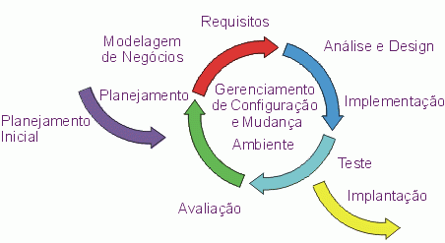
PROCESSO DE DESENVOLVIMENTO
ITERATIVO INCREMENTAL

Slide 11





FERRAMENTAS USADAS

Slide 12
REQUISITOS FUNCIONAIS
REQUISITOS NÃO FUNCIONAIS
Submeter a Proposta de TFC
Listar Propostas De TFC
Aprovar Tema Proposto
Meus Orientandos
Meu Tema
Submeter a versão final do TFC
Cadastrar Tarefa
Concluir Tarefa
Agendar Encontro
Listar Encontro
Finalizar TFC
Cadastrar Banca
Lançar Nota
Usabilidade
Segurança
Confiabilidade
Acessibilidade

Slide 13
REGRAS DE NEGÓCIO
ID | Descrição
RN1 | O coordenador é o responsável aprovar uma proposta de tema para o projecto de conclusão de curso
RN2 | Só é possível atribuir tarefas a uma proposta aprovada
RN3 | O estudante só pode enviar a versão final do TFC após o Orientador marcar como concluído
RN4 | O coordenador é o responsável por criar bancas

Slide 14
DIAGRAMA DE CASO DE USO

Slide 15
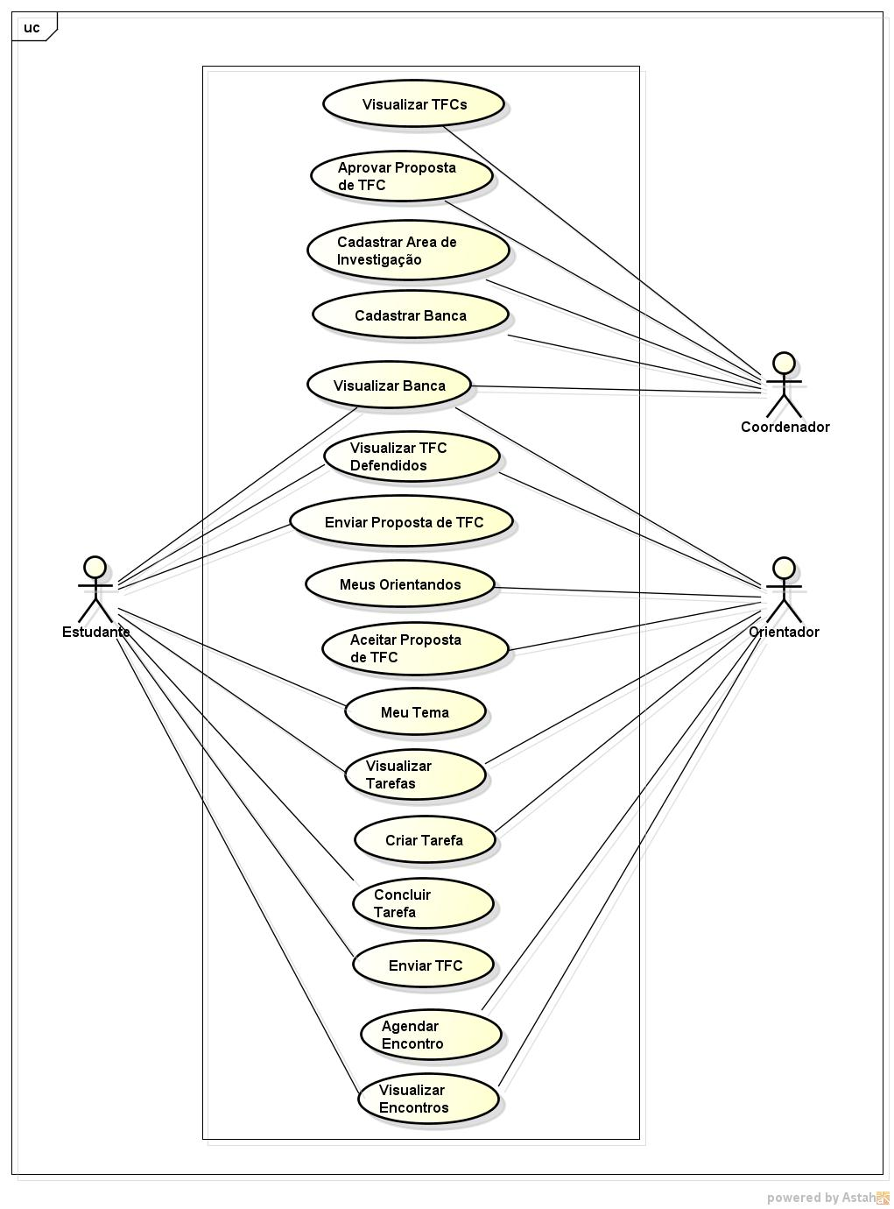

Slide 16
DIAGRAMA DE ATIVIDADE

Slide 17
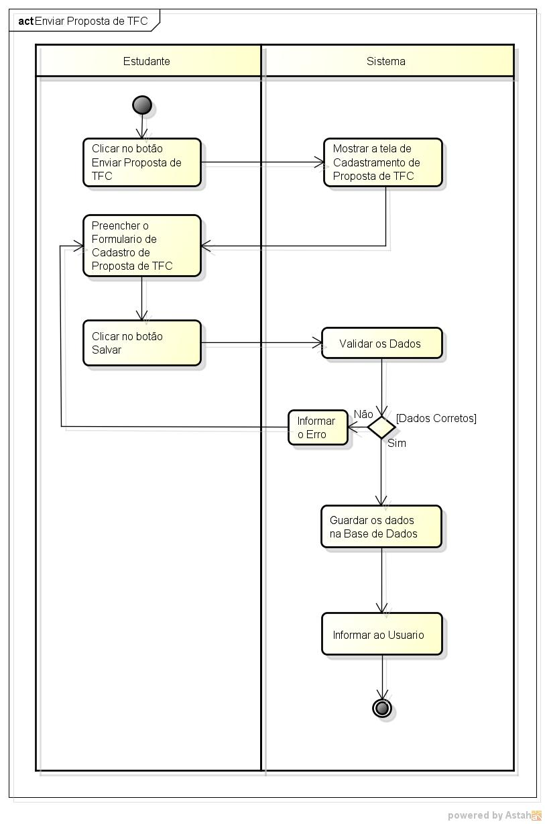

Slide 18
DIAGRAMA DE CLASSE

Slide 19
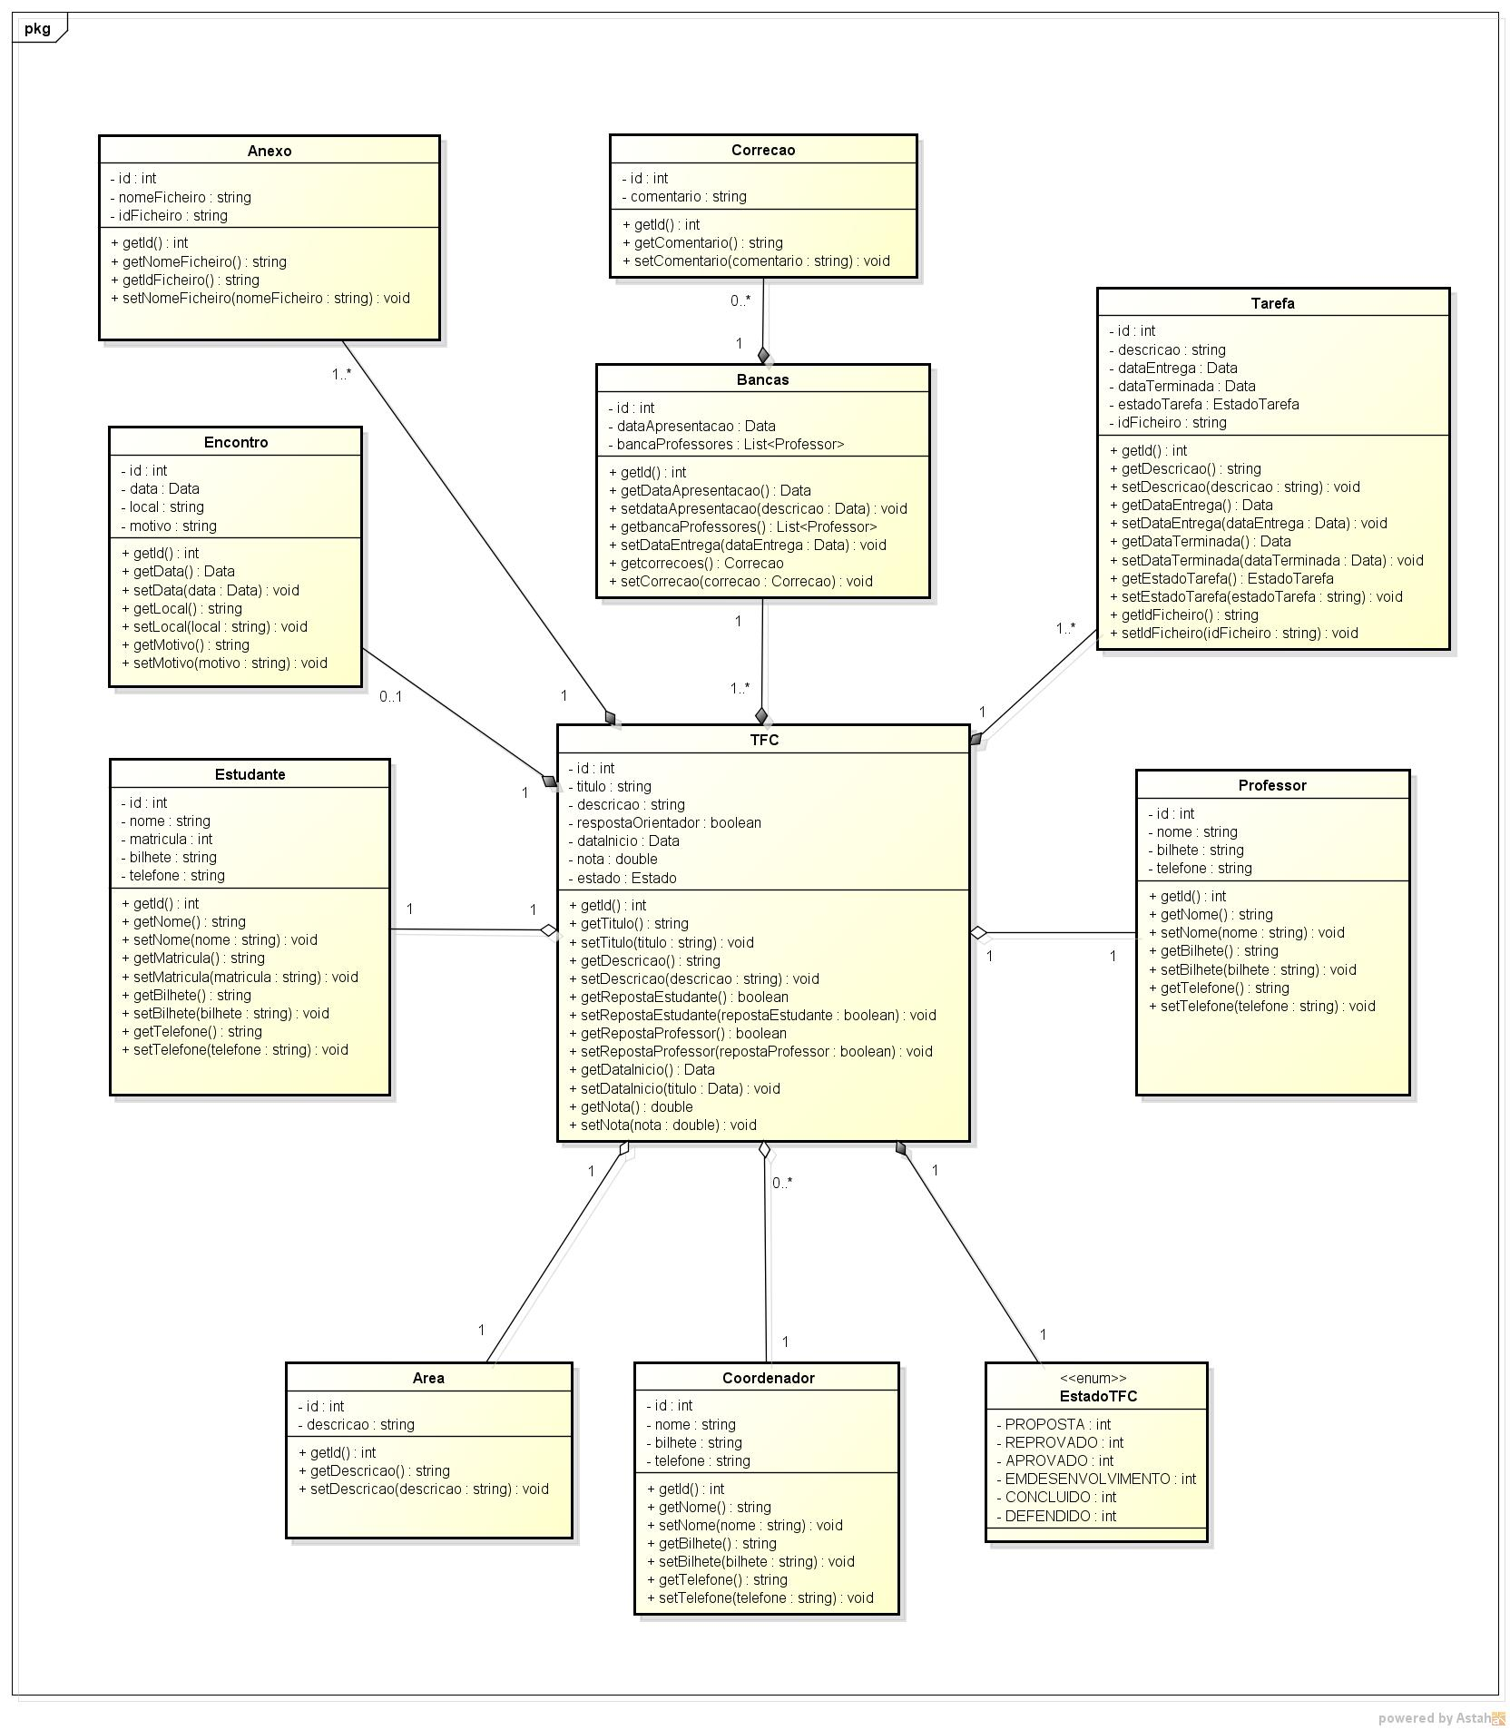

Slide 20
MODELO CONCETUAL

Slide 21
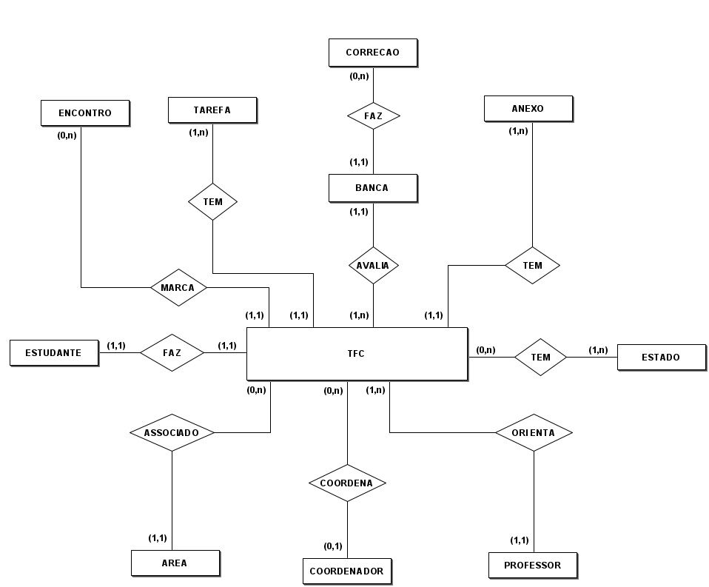

Slide 22
MODELO LÓGICO

Slide 23
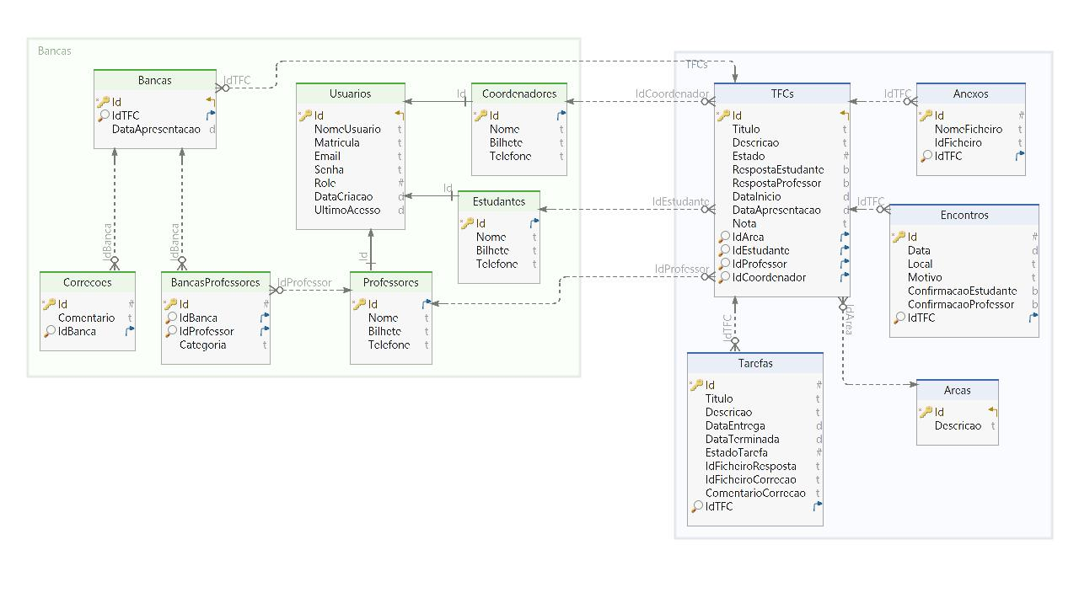

Slide 24
RESULTADOS

Slide 25
CONCLUSÃO

Slide 26
RECOMENDACAO
Enviar notificações usando o RabbitMQ para envio de notificação ou SignalIR para troca de mensagens em tempo real

